Slide 1


Slide 2
10장 함수적 종속성과 정규화

Slide 3
10장 함수적 종속성과 정규화
정규화
애트리뷰트 간에 존재하는 함수적 종속성을 분석해서 관계형 스키마를 더 좋은 구조로 정제해 나가는 일련의 과정
제1 정규화
제2 정규화
제3 정규화

Slide 4
10장 함수적 종속성과 정규화
정규화
하향식 설계 : 제3정규화까지는 문제없이 만들어져 있다(단계별 과정에서 이미 정규화를 고려했다)
상향식 설계 : 어떻게 그룹화를 하는가에 따라서 정규화에 대한 문제가 많이 발생

Slide 5
“X에서 Y로 함수적 종속성이 있다.”
X → Y
10.1 함수적 종속성
함수적 종속성(FD, Functional Dependency)
애트리뷰트들 간에 존재하는 제약조건을 표현한 것
“X에서 Y로 함수적 종속성이 있다.”
X → Y
X : 결정자(Determinant) Y : 종속자(Dependent)

Slide 6
10.1 함수적 종속성
함수적 종속성(FD, Functional Dependency)
임의의 관계형 스키마 R에서 임의의 두 투플 t1, t2을 선택했을 때 t1[X] = t2[X]이면 반드시 t1[Y] = t2[Y]인 것이다.
X, Y 는 R의 애트리뷰트 또는 복합 애트리뷰트이다.

Slide 7
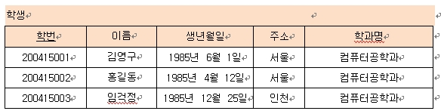
10.1 함수적 종속성
함수적 종속성(FD, Functional Dependency)
기본키 : 학번
결정자 : 학번
종속자 : 이름, 생년월일, 주소, 학과명

Slide 8
10.1 함수적 종속성
함수적 종속성(FD, Functional Dependency)
특징 1 : 만약 X가 관계형 스키마 R의 기본키 또는 후보키이면 해당 투플의 어떤 부분집합 Y에 대해서도 X → Y가 성립한다.
특징 2 : 관계형 스키마 R에 X → Y가 성립하더라도 Y → X가 성립하는 것은 아니다.

Slide 9
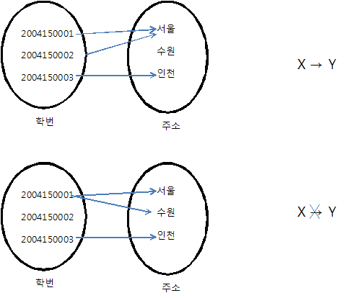
10.1 함수적 종속성
함수적 종속성(FD, Functional Dependency)
그림 10-1
함수적 종속성의 의미(Ch10-001)
Notes:
주어진 릴레이션 R에서 애트리뷰트 Y가 애트리뷰트 X에 함수적으로 종속하는 필요 충분 조건은 "각 X 값에 대해 반드시 한 개의 Y 값이 대응"된다는 것이다

Slide 10
10.1 함수적 종속성
추론 규칙
다른 함수적 종속성을 추론하는 과정은 이미 아는 함수적 종속성에 추론 규칙을 차례로 적용함으로써 이루어진다.
암스트롱의 추론 규칙(Armstrong's Inference Rule)을 사용하면 함수적 종속성이 같은 것인지를 알 수 있다.

Slide 11
10.1 함수적 종속성
추론 규칙(암스트롱의 추론 규칙)
규칙 1(재귀성(Reflexive) 규칙) X ⊇ Y이면 X → Y이다.
규칙 2(부가성(Augmentation) 규칙) X → Y이면 XZ → YZ이다.
규칙 3(이행성(Transitive) 규칙) X → Y이고, Y → Z이면 X → Z이다.

Slide 12
10.1 함수적 종속성
추론 규칙
암스트롱의 추론 규칙을 이용하여 함수적 종속성을 추가로 추론한다

Slide 13
10.1 함수적 종속성
추론 규칙
규칙 4(분해(Decomposition) 규칙) X → YZ이면 X → Y이다.
규칙 5(합집합(Union) 규칙) X → Y이고 X → Z이면 X → YZ이다.
규칙 6(의사 이행성(Pseudo-transitive) 규칙) X → Y이고 WY → Z이면 WX → Z이다.

Slide 14
10.1 함수적 종속성
폐포 구하기
① 자기 자신으로는 항상 함수적 종속성이 존재함으로 우선 자신의 원소들을 폐포에 넣는다.
② 주어진 함수적 종속성을 규칙 4(분해 규칙)에 의해 분해하여 하나씩 넣는다.
③ 규칙 3(이행성 규칙)을 적용하여 함수적 종속성을 구하고, 규칙 4(분해 규칙)를 적용하여 하나씩 넣는다.

Slide 15
10.2 정규화(Nomalization)
정규화
데이터베이스 내의 애트리뷰트 간의 종속성을 분석해서 하나의 종속성이 하나의 릴레이션으로 표현되도록 분해하는 과정
제1, 2, 3, 4, 5, BCNF 정규형으로 나뉜다

Slide 16
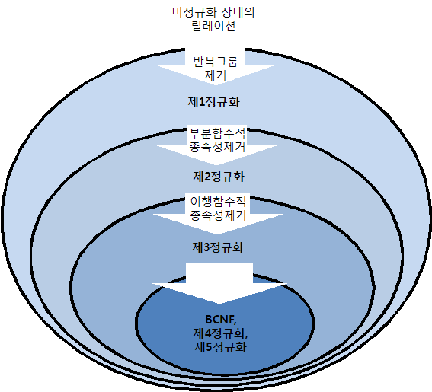
10.2 정규화(Nomalization)
정규화
그림 10-2
정규형(Normal Form)(Ch10-004)

Slide 17
10.2 정규화(Nomalization)
제1정규형(1NF)
반복되는 값이나 여러 값을 갖는 다치 애트리뷰트를 제거해서 각 애트리뷰트가 반드시 하나의 값만을 갖도록 하는 과정
제1정규화(1NF)는 만족하게 되어도 각각 삽입, 수정, 삭제를 수행하는 과정에서 이상이 발생할 수 있다

Slide 18
10.2 정규화(Nomalization)
제2정규형(2NF)
기본키에 종속적이지 않은 애트리뷰트를 분리하는 과정
제1정규화(1NF)는 만족하게 되면 각각 삽입, 수정, 삭제를 수행하는 과정에서 이상이 발생할 수 있다.

Slide 19
10.2 정규화(Nomalization)
제3정규형(3NF)
이행함수적 종속성을 갖는 애트리뷰트를 제거하는 과정
이행함수적 종속성 : 기본키가 아닌 애트리뷰트가 다른 애트리뷰트의 값과 관계가 있는 경우를 뜻한다

Slide 20
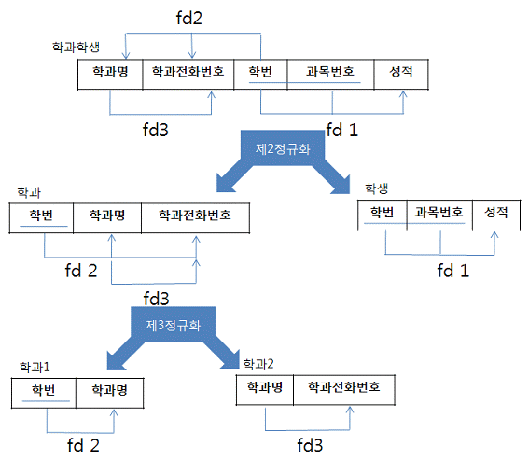
10.2 정규화(Nomalization)
그림 10-3 정규화를 진행하는 과정(Ch10-005)

Slide 21
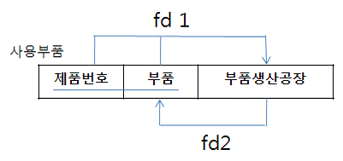
10.3 BCNF
BCNF(Boyce-Codd Normal Form)
제3정규형의 확장형
제3정규형을 만족하면서 추가로 해당 릴레이션의 모든 결정자는 후보키여야 한다.
그림 10-3 (Ch10-008)

Slide 22
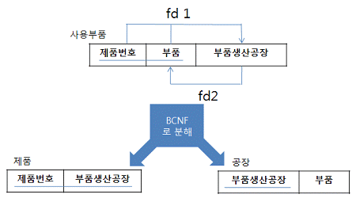
10.3 BCNF
BCNF(Boyce-Codd Normal Form)
그림 10-5
BCNF까지 만족하는 릴레이션(Ch10-009)

